Slide 1
Comité départemental de suivi de la situation sanitaire
03 mai 2021
04 mai 2021

Slide 2
Point sur la situation sanitaire dans le département

Slide 3
Evolution du taux d’incidence :
Semaine 46 : 357 pour 100 000 habitants
Semaine 47 : 177 pour 100 000 habitants
Semaine 48 : 141 pour 100 000 habitants
Semaine 49 : 135 pour 100 000 habitants
Semaine 50 : 153 pour 100 000 habitants
Semaine 51 : 191 pour 100 000 habitants
Semaine 52 : 169 pour 100 000 habitants
Semaine 53 : 181 pour 100 000 habitants
Semaine 1 : 265 pour 100 000 habitants
Semaine 2 : 267 pour 100 000 habitants
Semaine 3 : 289 pour 100 000 habitants
Semaine 4 : 258 pour 100 000 habitants
Semaine 5 : 232 pour 100 000 habitants
Semaine 6 : 240 pour 100 000 habitants
Semaine 7 : 221 pour 100 000 habitants
Semaine 8 : 230 pour 100 000 habitants
Semaine 9 : 221 pour 100 000 habitants
Semaine 10 : 266 pour 100 000 habitants
Semaine 11 : 317 pour 100 000 habitants
Semaine 12 : 436 pour 100 000 habitants
Semaine 13 : 483 pour 100 000 habitants
Semaine 14 : 404 pour 100 000 habitants
Semaine 15 : 396 pour 100 000 habitants
Semaine 16 : 363 pour 100 000 habitants
Semaine 17 : 267 pour 100 000 habitants
Point de situation épidémiologique
Incidence (nouveaux cas pendant une semaine)
Passage en vigilance renforcée
Incidence en baisse
Notes:
46

Slide 5
Point de situation épidémiologique
Période analysée : 2021-04-26 - 2021-05-02 Semaine 17 | TOUS AGES |  |  |  | 65 ANS ET PLUS
EPCI | TEST | POS | INC | TX POS | TEST | POS | INC | TX POS
CA du Grand Avignon (COGA) | 5079 | 553 | 285 | 10,9 | 818 | 73 | 177 | 8,9
CA Ventoux-Comtat-Venaissin (COVE) | 2744 | 231 | 331 | 8,4 | 498 | 34 | 201 | 6,9
CA Luberon Monts de Vaucluse | 1631 | 117 | 210 | 7,2 | 403 | 14 | 107 | 3,5
CC des Sorgues du Comtat | 1508 | 155 | 315 | 10,3 | 250 | 15 | 146 | 6
CC du Pays Réuni d'Orange | 923 | 102 | 227 | 11 | 158 | 13 | 132 | 8,3
CC du Pays des Sorgues et des Monts de Vaucluse | 1050 | 105 | 313 | 10 | 273 | 18 | 229 | 6,6
CC Pays d'Apt-Luberon | 709 | 86 | 291 | 12,2 | 145 | 16 | 190 | 11,1
CC Territoriale Sud-Luberon | 539 | 21 | 84 | 3,9 | 108 | 2 | 37 | 1,9
CC Rhône Lez Provence | 669 | 73 | 306 | 11 | 89 | 9 | 168 | 10,2
CC Enclave des Papes-Pays de Grignan | 545 | 67 | 289 | 12,2 | 106 | 13 | 210 | 12,3
CC Aygues-Ouvèze en Provence (CCAOP) | 388 | 27 | 140 | 7 | 64 | 2 | 60 | 3,7
CC Vaison Ventoux | 292 | 19 | 111 | 6,4 | 88 | 5 | 98 | 5,7
CC Ventoux Sud | 326 | 14 | 150 | 4,3 | 83 | 0 | 1 | 0
Pertuis | 548 | 37 | 183 | 6,8 | 97 | 2 | 46 | 2,1
Un virus circulant partout en Vaucluse

Slide 6
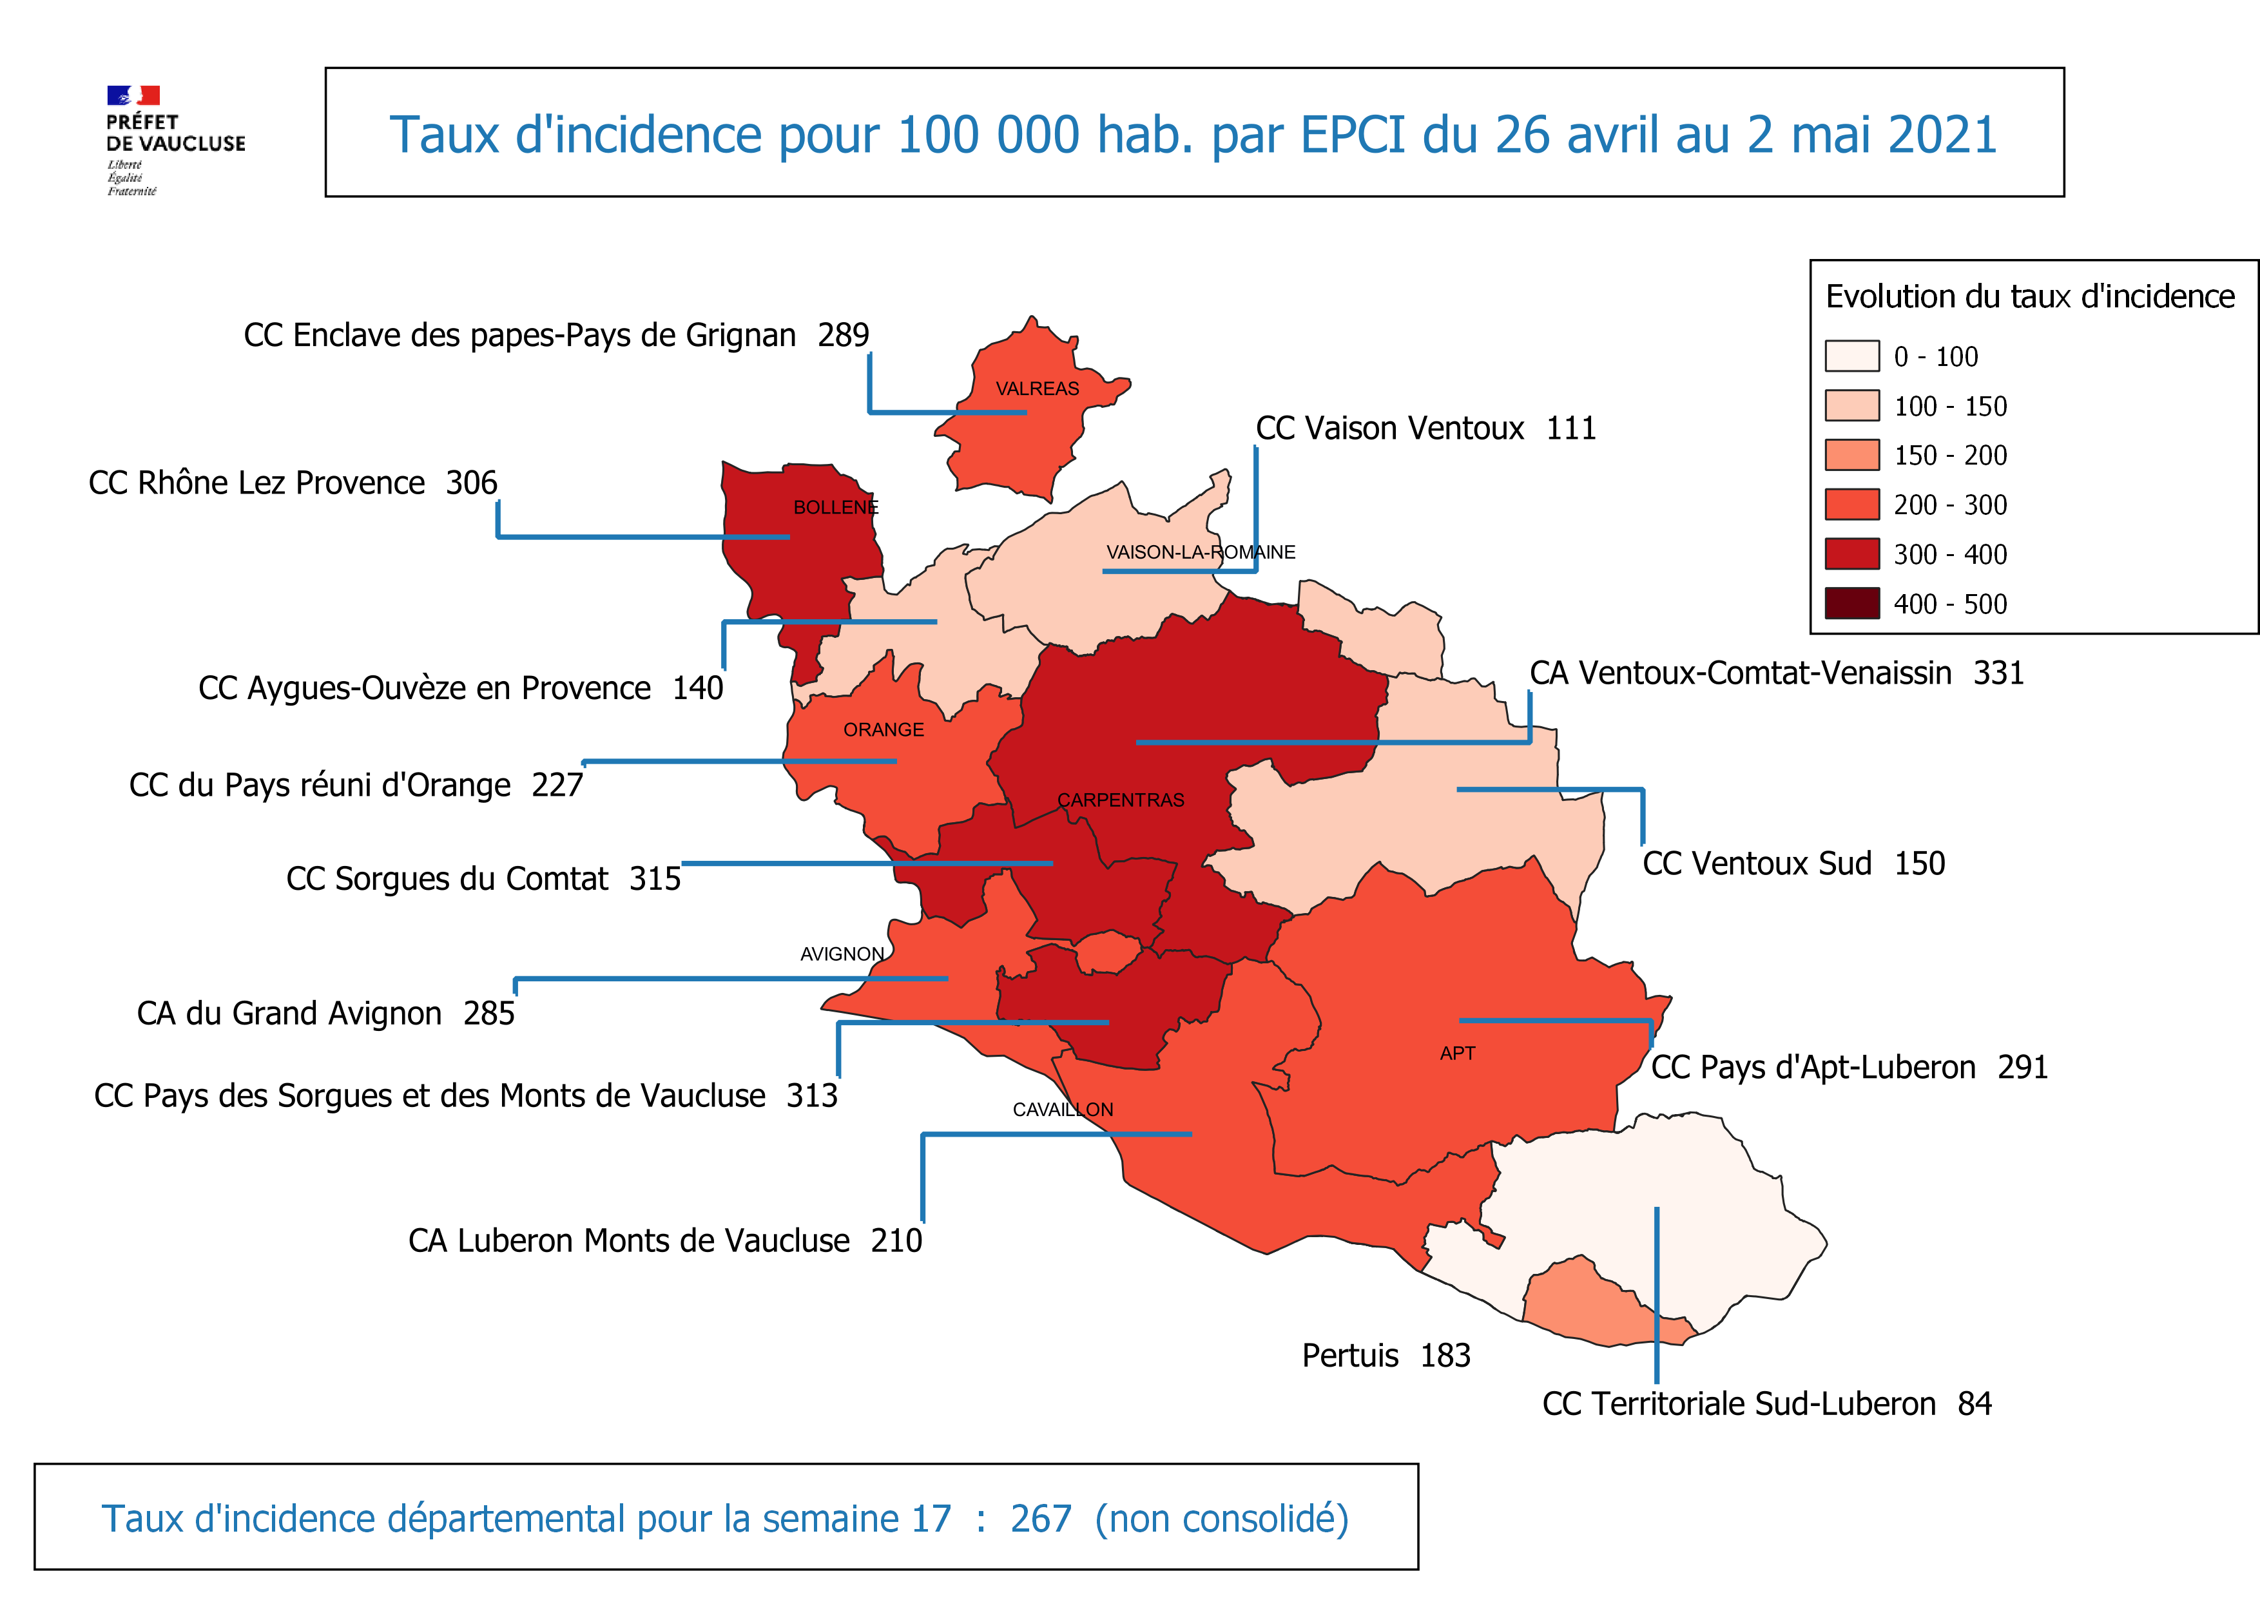

Slide 7
Point de situation épidémiologique
Prise en charge sanitaire
Point de situation épidémiologique
Données arrêtées sur les extractions réalisées le 03/05 à 14h
Rappel : Le pic du nombre de personnes hospitalisées pour Covid a eu lieu le 17 novembre, avec 526 personnes hospitalisées.
Aujourd’hui 307 personnes sont hospitalisées dont :
29 en réanimation et soins intensifs
179 en hospitalisation conventionnelle
99 en soins de suite et réadaptation.
Notes:
46

Slide 8
Point de situation épidémiologique
Prise en charge sanitaire
Point de situation épidémiologique
Données arrêtées sur les extractions réalisées le 3/05 à 14h.
1 016 décès en tout depuis le début de l’épidémie :
831 décès au total à l'hôpital, dont 16 la semaine 17;
185 en EHPAD, (données S17 en cours de consolidation)

Slide 9
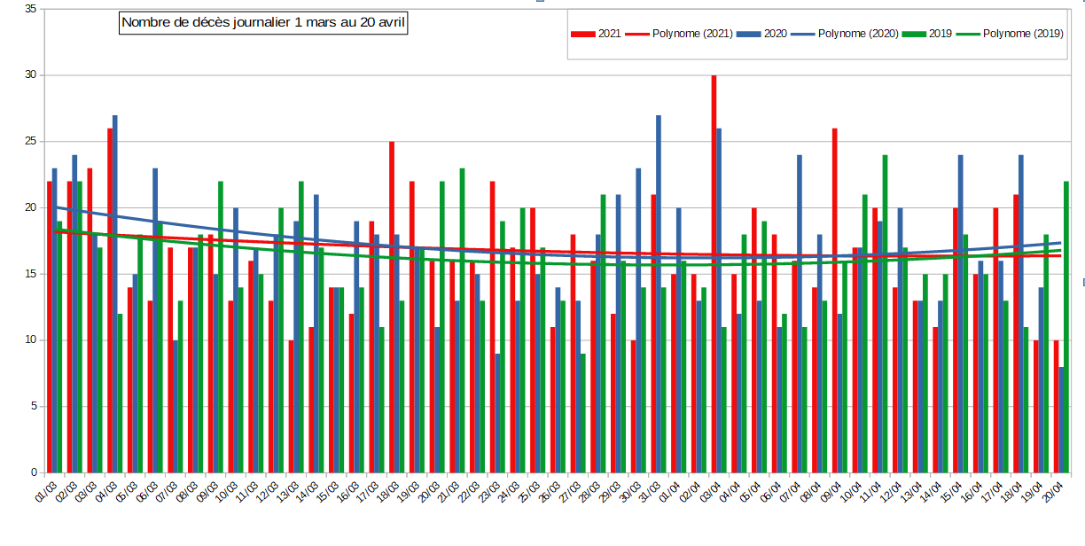
Evolution de la mortalité dans le Vaucluse
1 janvier au 20 avril
(données Insee non consolidées)
Le nombre de décès a augmenté de 9,5 % par rapport à 2020 et de 8 % par rapport à 2019, année hors Covid.
Après une diminution de la mortalité au mois de février 2021, on a noté une reprise modérée de la mortalité au mois de mars et dans la première moitié du mois d’avril.
Une augmentation du nombre de décès de 20% par rapport à 2020.
2021 : 825 décès
2020 : 686 décès

Slide 10
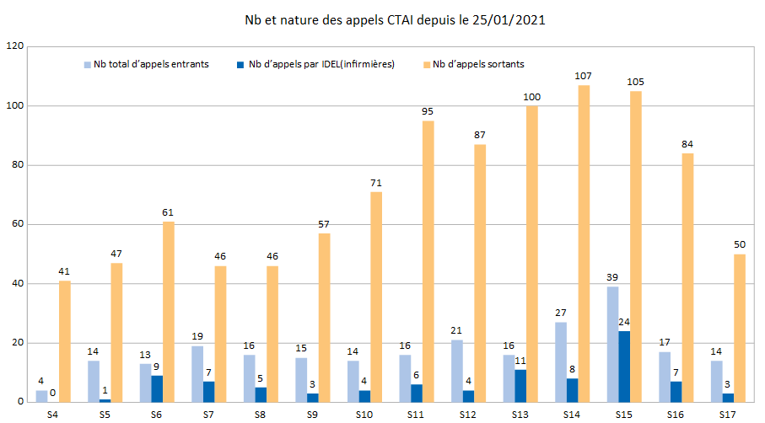
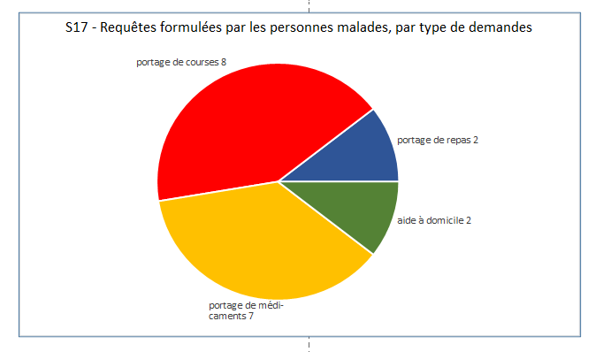
Activité de la cellule territoriale d’appui à l’isolement (CTAI)
L’isolement des personnes positives et de leurs cas contacts est au cœur de la stratégie « Tester - Alerter- Protéger » .
L’accompagnement social, matériel et psychologique des personnes dans l’isolement est assuré, dans chaque département, par une cellule territoriale d’appui à l’isolement.
Dans le Vaucluse, cette plate-forme est déléguée à l’association « Entraide Pierre Valdo ».

Slide 11
Situation en milieu scolaire
Comité départemental de suivi de la situation sanitaire
29 & 30 mars 2021

Slide 12
Milieu scolaire
Calendrier
Les lycées du département ouvrent ce matin en demi jauge
Notes:
46

Slide 13
Protocole sanitaire en vigueur au 1er mai:
Dans les écoles et établissements scolaires, la survenue d’un cas confirmé déclaré parmi les élèves conduit à la fermeture dans les meilleurs délais de la classe concernée.
Pour les élèves de maternelle contacts à risque, le retour à l’école peut se faire au bout de 7 jours, sans qu’un test ne soit réalisé et en l’absence de fièvre.
Pour les personnels, les élèves d’élémentaire et pour les élèves du second degré, le retour à l’école ne peut se faire qu’après obtention d’un résultat de test négatif réalisé au bout du 7 jours.
EPS :
Les cours d’EPS peuvent reprendre en intérieur
Autotests :
Les autotests sont en cours de déploiement dans les circonscriptions et les établissements du second degré.
Vaccination :
Les enseignants de plus de 55 ans peuvent s’inscrire sur la plateforme doctolib.
Milieu scolaire
Notes:
<numéro>

Slide 14
43 classes sont fermées dans le département :
Milieu scolaire
EEPU Exupéry | CM1/CM2 | Apt
EEPU Olivades | CM2 | AV2
EMPU JH Fabre | GS | Avignon
EEPU S. Veil | CE2 | Avignon
EEPU La Trillade A | CP | Avignon
EEPU Ste Catherine | CP | Avignon
EEPU Ste Catherine | CE1 | Avignon
EEPU Trillade B | CM1 | Avignon
EMPU Clos Du noyer | PS | Avignon
EMPU La Trillade | PS/MS | Avignon
EEPU J. Prevert | CM1 | Beaumes de Venise
EMPU | MS/GS | Beaumes de Venise
EMPU | MS | Brantes
EPPR Marie Pila | CE2 | Carpentras
EEPU Castil Blaze | CE1 | Cavaillon
EPPR St Charles | CM2 | Cavaillon
EEPU Ratacans | CE1 | Cavaillon
EEPU Ratacans | CM2 | Cavaillon
EMPU Ratacans | GS | Cavaillon
EPPU J. Vilar | CM1 | Courthézon
EPPU J. Vilar | CP | Courthézon
EPPR St Laurent | CM1 | ISS
EPPR St Laurent | PS/MS | ISS
EEPU Boucher | CP | Jonquières
EEPU Pergaud | CE1/CE2 | Lapalud
EEPU L. Pergaud | CE1 | Le Pontet
EPPR ND Bon Accueil | CP/CE1 | Monteux
EMPU M. Pagnol | PS | Morières
EEPU J. Cassini | CP/CM1 | Morières
EEPU F. Dolto | CM2 | Mornas
EEPU Castel | CE2 | Orange
EEPU Castel | CP | Orange
EPPR St Joseph | CP | Pernes
EEPU Robion | CE1 | Robion
EEPU Robion | CM2 | Robion
EMPU | GS | Robion
EPPU | CM1 | Sault
EEPU Mourre de Seve | CE1 | Sorgues
EEPU Sévigné | CE2/CM1 | Sorgues
EMPU Sévigné | MS/GS | Sorgues
EEPU Bécassière | CM1/CM2 | Sorgues
EEPU J. Ferry | CM2 | Valréas
EEPU Les Jardins | CM2 | Vedène
Fermetures de classes
Notes:
<numéro>

Slide 15
Dépistages en milieu scolaire :
école Marcel Pagnol (Valréas),
école Pierre Augier (Pertuis),
collège Frédéric Mistral (Avignon),
lycée Frédéric Mistral (Avignon).
Milieu scolaire
Reprise de la campagne de dépistage et déploiement à venir des auto-test
Les médiateurs de lutte anti covid sont présents dans les lycées pour former à l’utilisation des autotests et participer au déploiement de ces campagnes
Notes:
<numéro>

Slide 16
VACCINATION
Comité départemental de suivi de la situation sanitaire
29 & 30 mars 2021

Slide 17
ETAT DES LIEUX (Données GEODE arrêtées le 03/05/2021)
Depuis le déploiement de la campagne vaccinale :
133 303 personnes ont reçu au moins une dose de vaccin dans le département , soit près de 23,8 % de la population.
54 346 personnes ont reçu deux doses de vaccin
DEPLOIEMENT DE LA CAMPAGNE VACCINALE
Notes:
<numéro>

Slide 18
ACCELERATION
Les personnes de 18 à 49 ans qui souffrent de ces comorbidités pourront être vaccinées avec les vaccins Pfizer-BioNTech ou Moderna (DGS-URGENT N°2021-49):
- Pathologies cardio-vasculaires ;
- Diabète ;
- Pathologies respiratoires chroniques ;
- Insuffisance rénale chronique ;
- Obésité ;
- Cancer ou hémopathie maligne ;
- Maladies hépatiques chroniques ;
- Immunodépression congénitale ou acquise ;
- Syndrome drépanocytaire majeur ou antécédent de splénectomie ;
- Pathologies neurologiques ;
- Troubles psychiatriques ;
- Démence
DEPLOIEMENT DE LA CAMPAGNE VACCINALE

Slide 19
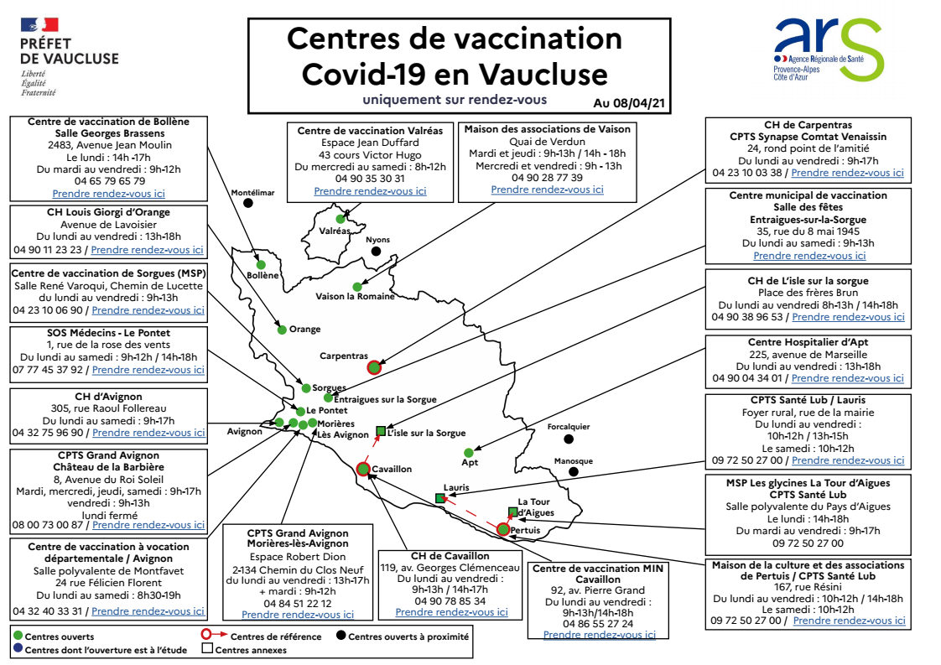
ACCELERATION
DEPLOIEMENT DE LA CAMPAGNE VACCINALE

Slide 20
ANNONCES PRESIDENT DE LA REPUBLIQUE (31/03/21)
La vaccination contre le Covid-19 sera élargie à toutes les personnes âgées de plus de 60 ans depuis le 16 avril, (Vaccin Pfizer ou Moderna)
puis à toutes celles de plus de 50 ans le 15 mai.
ANNONCES MINISTRE DE LA SANTE (23/04/2021)
Lundi 12/04/2021 : Ouverture de la vaccination à tous les Français âgés de 55 ans ou plus (Vaccin Astrazeneca ou Janssen )
Ouverture de la vaccination depuis le lundi 26/04/2021 pour :
les femmes enceintes dès le 2ème trimestre de grossesse
l’entourage des personnes sévèrement immunodéprimées
ACCELERATION
ELARGISSEMENT DES CIBLES VACCINALES
Notes:
<numéro>

Slide 21
Des créneaux de vaccination en Astra Zeneca sont maintenant offerts aux professionnels selon les modalités suivantes :
Lieu : Centre de secours d'Avignon, Avenue de l'armée d'Afrique.
Horaire : de 08h30 – 12h30
Sont éligibles à ce dispositif, lorsqu’ils sont plus de 55 ans :
les professeurs des écoles, collèges et lycées, enseignement public et privé et enseignement agricole ; les ATSEM (agents territoriaux spécialisés des écoles maternelles) ; les AESH (accompagnants des élèves en situation de handicap) ;
les personnels techniques des collectivités territoriales de plus de 55 ans intervenant dans les établissements scolaires ;
les professionnels de la petite enfance – dont les assistants maternels ;
les professionnels de la protection judiciaire de la jeunesse et les professionnels de la protection de l’enfance ;
les professionnels du monde de la justice ;
les policiers nationaux et municipaux ; les gendarmes et les surveillants pénitentiaires ;
les agents de surveillance des douanes.
chauffeurs routiers ; conducteurs de bus, ferry et navette fluviale ; contrôleurs des transports publics ; conducteurs de taxis et VTC ; conducteurs livreurs sur une courte distance ; conducteurs routiers ; caissiers ; employés de libre-service ; vendeurs de produits alimentaires dont charcutiers, bouchers, boulangers, pâtissiers, traiteurs ; professionnels des pompes funèbres ; salariés des abattoirs et des entreprises de transformation des viandes ; agents d’entretien en centre de tri de déchets ; agents de nettoyage ; éboueurs ; agents de gardiennage et de sécurité.
ACCELERATION
Ouverture d’un centre de vaccination à destination des professionnels

Slide 22
Des créneaux de vaccination en Astra Zeneca sont maintenant offerts aux professionnels selon les modalités suivantes :
La prise de rendez-vous s'effectue directement sur la plateforme Doctolib accessible au lien suivant :
https://www.doctolib.fr/centre-de-sante/avignon/centre-de-vaccination-covid-sdis-84.
Les professionnels éligibles pourront se présenter sur l’un des créneaux réservés, et se faire vacciner sur présentation d’une justificatif d’éligibilité : carte professionnelle (pour les fonctionnaires notamment), déclaration sur l’honneur et bulletin de salaire pour les salariés.
Le dispositif est lancé pour 15 jours.
ACCELERATION
Ouverture d’un centre de vaccination à destination des professionnels

Slide 23
Il s’agit d’une estimation du nombre de personnes à vacciner parmi les personnes chargées de la tenue des bureaux de vote durant les élections départementales et régionales des 20 et 27 juin prochains.
Si vous en avez l’information, merci d’exclure de votre recensement les personnes qui auraient été déjà vaccinées
La proposition de vaccination de ces personnes ne revêt en aucun cas un caractère obligatoire
Plus de 150 rendez-vous déjà pris en ce début de semaine grâce à la mobilisation des volontaires du CDOS
ACCELERATION
Un sondage a été envoyé aux maires via le lien suivant :
https://docs.google.com/forms/d/e/1FAIpQLSe2DBQC3gyjctR5HevXRVRsn9jIrVuH7R_7wGO1XxX5n4uMkQ/viewform?usp=sf_link
Elections :
Recensement des personnes volontaires à la vaccination parmi les chargés de la tenue des bureaux de vote
Modalités de vaccination offertes :
Mobilisation des centres de vaccination de proximité autant que possible
Mobilisation également du centre de vaccination départementale de Montfavet pour une opération de grand échelle (plus grande amplitude horaire et plus grand nombre de professionnel disponible)
Types de vaccin utilisé :
Vaccin Astrazeneca dans le centre éphémère du SDIS pour les personnes de +55 ans
Vaccin Pfizer dans les centre de vaccination de proximité et le centre départemental de Montfavet pour les personnes de +60 ans puis les +50 ans après le 15 mai

Slide 24
L’AGENDA
DES
RÉOUVERTURES

Slide 25
L’agenda des réouvertures
4 étapes

Slide 26
L’agenda des réouvertures
Première étape

Slide 27
L’agenda des réouvertures
Deuxième étape

Slide 28
L’agenda des réouvertures
Troisième étape

Slide 29
L’agenda des réouvertures
Quatrième étape

Slide 30
Le pass sanitaire
Il sera disponible via TousAntiCovid
début juin

Slide 31
MESURES ADMINISTRATIVES

Slide 32
Décret du 1 mai 2021 modifiant le décret 25020-1310 du 29 octobre 2020
Fin des restrictions de déplacement en journée
Les dispositions relatives à l’interdiction de déplacement en journée sont abrogées tant pour les déplacements infrarégionaux que pour les déplacements interrégionaux.
De ce fait, les déplacements liés à des transferts ou transits vers ou depuis des gares ou aéroports dans le cadre de déplacements de longue distance sont autorisés sans limitation.
Rétablissement des accueils de mineurs dans les écoles, collèges, lycées et centres de formation d’apprentis (activités scolaires et périscolaires)
Les activités scolaires et périscolaires sont rétablies, y compris les activités physiques et sportives de ces groupes en intérieur (dans des ERP de type X et dans les salles polyvalentes).
Les règles relatives aux activités extrascolaires demeurent inchangées, de même que les dispositions relatives aux conservatoires.
Autorisation des examens en présentiel
Décret n°2021-541 du 1 mai 2021

Slide 33
Prolongation des mesures départementales
Prolongation de mesures locales destinées à lutter contre la propagation de l’épidémie.
Du 4 mai 2021 au 8 juin
Le port du masque reste obligatoire dans toutes les communes du département, pour toutes les personnes de onze ans et plus, sur la voie publique et dans les espaces ouverts au public.
Du 3 mai au 18 mai
1. Fermeture des centres commerciaux de plus de 10 000 m².
2. Fermeture des buvettes et points de restauration debout s dans les établissements recevant du public debout et/ou itinérant ainsi que dans l’espace public couvert ou de plein air.
3. Interdiction de :
- la consommation d’alcool sur la voie publique et dans les espaces ouverts au public ;
- de la diffusion de musique amplifiée sur la voie publique est interdite ;
- des activités dansantes dans tous les établissements recevant du public dont l’ouverture n’est pas interdite ainsi que dans l’espace public couvert ou non, demeurent interdites ;
- de la livraison à domicile après 22h ;
- des braderies, vides-greniers, brocantes, ventes au déballage et foires.

Slide 34
MESURES DE SOUTIEN A L’ECONOMIE

Slide 35
Renforcement des mesures de restriction sanitaire
Prise en charge des coûts fixes des entreprises
Décret n° 2021-310 du 24 mars 2021
Dans le cadre du fonds de solidarité, une aide complémentaire au volet 1 à destination des entreprises est créée pour compenser leurs charges fixes. Cette aide peut couvrir, dans la limite de 10 millions d’euros, 70 % des charges fixes non couvertes par des contributions aux recettes des entreprises de plus de 50 salariés et 90 % pour les petites entreprises.
Périodicité de versement
Cette aide est versée de manière bimestrielle sur une période de 6 mois :
• Première période d’éligibilité : janvier – février ;
• Deuxième période d’éligibilité: mars – avril ;
• Troisième période d’éligibilité : mai – juin .
Critères d’éligibilité
Les critères d’éligibilité de cette aide « coûts fixes » diffèrent en fonction de la catégorie de l’entreprise :
Les mesures de soutien à l’économie

Slide 36
Renforcement des mesures de restriction sanitaire
Cas n° 1 : Pour les entreprises de taille importante
1 Avoir perçu le fonds de solidarité pour au moins un des deux mois de la période d’éligibilité;
2 Avoir été créée au moins deux ans avant le premier jour de la période d’éligibilité;
3 Avoir une perte de chiffre d’affaires d’au moins 50 % sur la période d’éligibilité (c’est-à-dire sur la période de deux mois) par rapport au chiffre d’affaires réalisé sur la période de référence correspondant aux deux mêmes mois de l’année 2019;
4 Avoir un Excédent Brut d’Exploitation (EBE) négatif sur la période d’éligibilité;
Prise en charge des coûts fixes des entreprises
Décret n° 2021-310 du 24 mars 2021
Les mesures de soutien à l’économie

Slide 37
Renforcement des mesures de restriction sanitaire
Cas n° 1 : Pour les entreprises de taille importante
5 Avoir un chiffre d’affaires (CA) mensuel de référence supérieur à 1 M€ pour au moins un des deux mois de la période éligible, ou avoir réalisé en 2019 un chiffre d’affaires annuel supérieur à douze millions d’euros, ou faire partie d'un groupe dont le chiffre d'affaires annuel 2019 est supérieur à douze millions d'euros, sous réserve d’être dans une des situations suivantes :
• être interdite d’accueil du public de manière ininterrompue au cours de la période d’éligibilité, sur au moins un mois calendaire parmi les deux mois de la période d’éligibilité;
• ou exercer son activité principale dans un secteur mentionné à l’annexe 1 du décret du 30 mars 2020 relatif au fonds de solidarité dans sa rédaction en vigueur au 11 mars 2021;
• ou exercer son activité principale dans un secteur mentionné à l’annexe 2 du décret du 30 mars 2020 relatif au fonds de solidarité dans sa rédaction en vigueur au 11 mars 2021;
• ou exercer son activité principale dans le commerce de détail, à l’exception des automobiles et des motocycles, ou la location de biens immobiliers résidentiels, et sont domiciliées dans une commune mentionnée à l’annexe 3 du décret du 30mars 2020 précité ;
• ou exercer son activité principale dans le commerce de détail et avoir au moins un de ses magasins de vente situé dans un centre commercial comportant un ou plusieurs bâtiments dont la surface commerciale utile est supérieure ou égale à vingt mille mètres carrés, faisant l’objet d’une interdiction d’accueil du public sans interruption sur au moins un mois calendaire parmi les deux mois de la période éligible.
Prise en charge des coûts fixes des entreprises
Décret n° 2021-310 du 24 mars 2021
Les mesures de soutien à l’économie

Slide 38
Renforcement des mesures de restriction sanitaire
Cas n° 1 : Pour les entreprises de taille importante
5 Avoir un chiffre d’affaires (CA) mensuel de référence supérieur à 1 M€ pour au moins un des deux mois de la période éligible, ou avoir réalisé en 2019 un chiffre d’affaires annuel supérieur à douze millions d’euros, ou faire partie d'un groupe dont le chiffre d'affaires annuel 2019 est supérieur à douze millions d'euros, sous réserve d’être dans une des situations suivantes :
• être interdite d’accueil du public de manière ininterrompue au cours de la période d’éligibilité, sur au moins un mois calendaire parmi les deux mois de la période d’éligibilité;
• ou exercer son activité principale dans un secteur mentionné à l’annexe 1 du décret du 30 mars 2020 relatif au fonds de solidarité dans sa rédaction en vigueur au 11 mars 2021;
• ou exercer son activité principale dans un secteur mentionné à l’annexe 2 du décret du 30 mars 2020 relatif au fonds de solidarité dans sa rédaction en vigueur au 11 mars 2021;
• ou exercer son activité principale dans le commerce de détail, à l’exception des automobiles et des motocycles, ou la location de biens immobiliers résidentiels, et sont domiciliées dans une commune mentionnée à l’annexe 3 du décret du 30mars 2020 précité ;
• ou exercer son activité principale dans le commerce de détail et avoir au moins un de ses magasins de vente situé dans un centre commercial comportant un ou plusieurs bâtiments dont la surface commerciale utile est supérieure ou égale à vingt mille mètres carrés, faisant l’objet d’une interdiction d’accueil du public sans interruption sur au moins un mois calendaire parmi les deux mois de la période éligible.
Prise en charge des coûts fixes des entreprises
Décret n° 2021-310 du 24 mars 2021
Les mesures de soutien à l’économie

Slide 39
Renforcement des mesures de restriction sanitaire
Prise en charge des coûts fixes des entreprises
Décret n° 2021-310 du 24 mars 2021
Cas n°2 : Pour les petites entreprises des secteurs ayant des coûts fixes élevés
1 Avoir perçu le fonds de solidarité pour au moins un mois des deux mois de la période d’éligibilité ;
2 Avoir été créée au moins deux ans avant le premier jour de la période d’éligibilité ;
3 Avoir une perte de chiffre d’affaires d’au moins 50 % sur la période d’éligibilité (c’est-à- dire sur la période de deux mois) par rapport au chiffre d’affaires réalisé sur la période de référence correspondant aux deux mêmes mois de l’année 2019 ;
4 Avoir un Excédent Brut d’Exploitation (EBE) négatif sur la période d’éligibilité ;
Les mesures de soutien à l’économie

Slide 40
Renforcement des mesures de restriction sanitaire
Cas n°2 : Pour les petites entreprises des secteurs ayant des coûts fixes élevés
5 Pas de condition de chiffre d’affaires mais l’activité principale de l’entreprise doit être exercée dans l’un des secteurs suivants :
• Restauration traditionnelle domiciliée dans une commune mentionnée à l’annexe 3 du décret n° 2020- 371 du 30 mars 2020 relatif au fonds de solidarité;
• Hôtels et hébergements similaires domiciliés dans une commune mentionnée à l’annexe 3 du décret précité;
• Hébergement touristique et autre hébergement de courte durée dans le cas des entreprises domiciliées dans une commune mentionnée à l‘annexe 3 du décret précité;
• Gestion d’installations sportives couvertes et activité des centres de culture physique;
• Autres activités récréatives et de loisirs en salles couvertes;
• Gestion des jardins botaniques et zoologiques;•Établissements de thermalisme;
• Activités des parcs d’attractions et parcs à thèmes.
Prise en charge des coûts fixes des entreprises
Décret n° 2021-310 du 24 mars 2021
Les mesures de soutien à l’économie

Slide 41
Renforcement des mesures de restriction sanitaire
Liquidation de l’aide
- Le principe Le montant de l’aide « coûts fixes » au titre de la période d’éligibilité est ainsi déterminé : (EBE) x 70%
- Pour les micro ou petites entreprises, l’aide est calculée en application de la formule suivante : (EBE) x 90%
Une petite entreprise est définie comme une entreprise qui compte moins de 50 salariés et dont le chiffre d'affaires annuel ou le total du bilan annuel n'excède pas 10 millions d'euros.
Une micro-entreprise est définie comme une entreprise qui compte moins de 10 salariés et dont le chiffre d'affaires annuel ou le total du bilan annuel n'excède pas deux millions d'euros. Si la petite ou micro-entreprise appartient à un groupe, le calcul de l’effectif se fait au niveau de l’ensemble des sociétés du groupe. L’aide «coûts fixes» est plafonnée à 10 M€ sur l’année 2021.
Une entreprise peut atteindre ce plafond dès sa première demande d’aide pour la période janvier – février 2021 ou sur les deux premières périodes (janvier - février et mars - avril) ou sur toute la période de 6 mois. Le plafond est calculé au niveau du groupe.
Prise en charge des coûts fixes des entreprises
Décret n° 2021-310 du 24 mars 2021
Les mesures de soutien à l’économie

Slide 42
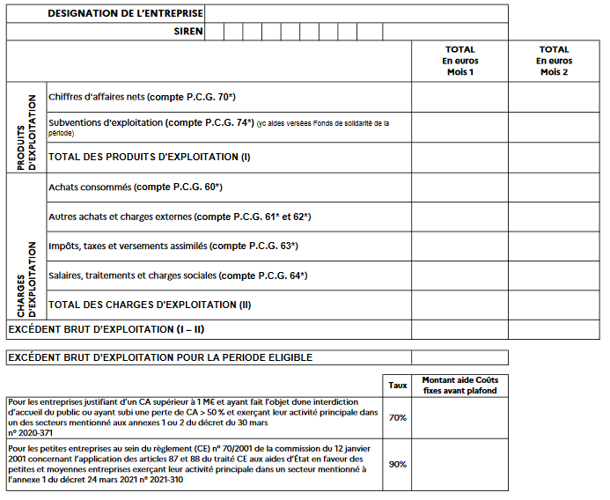
Renforcement des mesures de restriction sanitaire
Prise en charge des coûts fixes des entreprises
Décret n° 2021-310 du 24 mars 2021
Les mesures de soutien à l’économie

Slide 43
Renforcement des mesures de restriction sanitaire
Dates de dépôt
Pour la première période éligible (janvier - février 2021)
- Dépôt dans un délai de 15 jours suivant le versement du FDS au titre du mois de février si l’entreprise y est éligible,
- ou dans un délai d’un mois suivant la publication du décret relatif à l’aide «coûts fixes» 25/04/2021.
Pour les autres périodes
- Dépôt dans un délai de quinze jours après le versement du 2ème mois de l’aide de la période
- ou dans le mois qui suit période si l’entreprise n’a pas bénéficié du FDS volet 1 pour le 2ème mois de la période (respectivement 31 mai et 31 juillet 2021).
Pièces à produire à l’appui de la demande
• 1 attestation d’un expert-comptable, tiers de confiance selon le modèle mis enligne sur le site impots.gouv.fr; cliquez ici
• 1 déclaration sur l’honneur de l’entreprise attestant qu’elle remplit les conditions prévues dans le décret n° 2021-310 du 24 mars 2021 selon le modèle mis en ligne sur le site impots.gouv.fr; cliquez ici
• Balances générales 2021 et 2019 (période de référence); cliquez ici
• Le calcul de l’EBE; cliquez ici
• Le cas échéant une convention
Prise en charge des coûts fixes des entreprises
Décret n° 2021-310 du 24 mars 2021
Les mesures de soutien à l’économie

Slide 44
Renforcement des mesures de restriction sanitaire
Dépôt du formulaire sur l’espace professionnel
- Les informations à renseigner sur ce formulaire sont limitées car l’instruction s’appuie principalement sur les pièces justificatives jointes à la demande.
- Aucun calcul automatique de l’aide n’a été intégré dans le formulaire.
- Il est obligatoire d’inclure a minima une PJ pour permettre de valider le dépôt du dossier, mais sur le plan fonctionnel toutes les PJ doivent être jointes au formulaire pour que ce dernier soit valide.
La mise en paiement des aides sera réalisée avec une périodicité bimensuelle.
Comment créer son espace professionnel
Comment saisir son formulaire coûts fixes
La foire aux questions
Prise en charge des coûts fixes des entreprises
Les mesures de soutien à l’économie

Slide 45
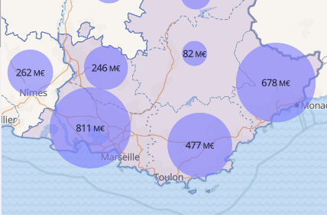
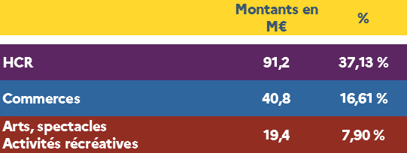
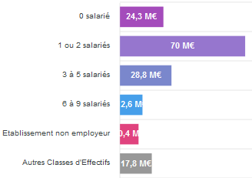
Allègement des mesures de confinement
Accéder au tableau de bord interactif
Les Mesures de soutien à l’économie

Slide 46
Allègement des mesures de confinement
Reports d'échéances fiscales en Vaucluse
Données inchangées au 19/04/2021
Montant : 10,11 M€ nombre 824 aides
Top 3 des reports d'échéances fiscales ventilés par code section NAF (en M€)
Commerce : 3,5 M€ |
Construction : 1,4 M€ | 60 % du total
Hébergement / Restauration : 1,1 M€ |
Prêts garantis par l'Etat – PGE en Vaucluse
Données actualisées au 19/04/2021
Montant : 1 037,56 M€ nombre : 7 818 aides
PGE ventilés par code section NAF (en M€)
Commerce : 288,8 M€
Construction : 94,3 M€
Hébergement / Restauration : 84,8 M€
Les Mesures de soutien à l’économie

